Slide 1

Практика БОР в странах ОЭСР в 2018 г.
Войцех Зелински
Старший аналитик
Дирекция по вопросам государственного управления ОЭСР
Минск, 4 июля 2019 г.

Slide 2
Тезисы презентации
Краткая презентация обследования практики БОР
Предавая практика ОЭСР в области БОР
Разработка КПЭ

Slide 3
Обследование практик БОР за 2018 г., проведенное ОЭСР
Пятое обследование практики БОР, которое проводит ОЭСР
Охват :
45 вопросов по
    БОР
    Анализу расходов
    Оценке
  Респонденты в основном из центральных бюджетных ведомств
  Процент ответивших : 33 страны (из 35)
  Все данные за 2018 г. в этой презентации основаны на обследовании практики БОР, проведенной ОЭСР в 2018 г.

Slide 4
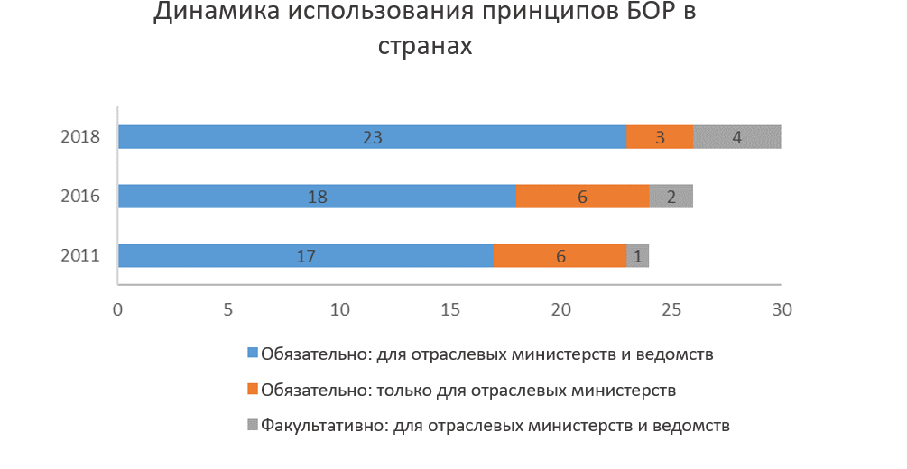
Обследование практики БОР использование принципов эффективности со временем расширяется и становится нормой в странах ОЭСР

Slide 5
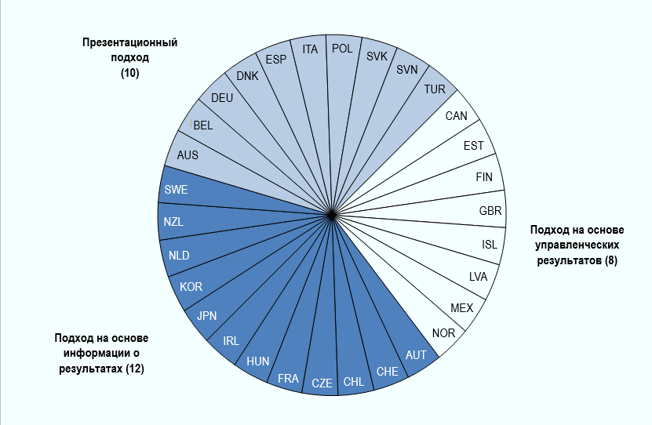
Обследование практики БОР
Какой тип БОР?

Slide 6
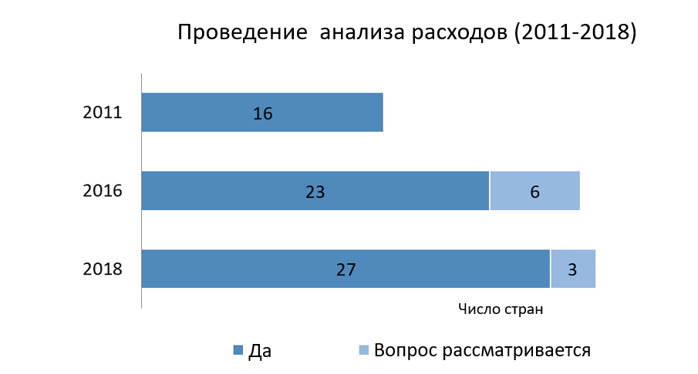
Обследование практики БОР за последние 5 лет отмечается более широкое использование информации об эффективности, обхватывающее широкий круг стейкхолдеров

Slide 7
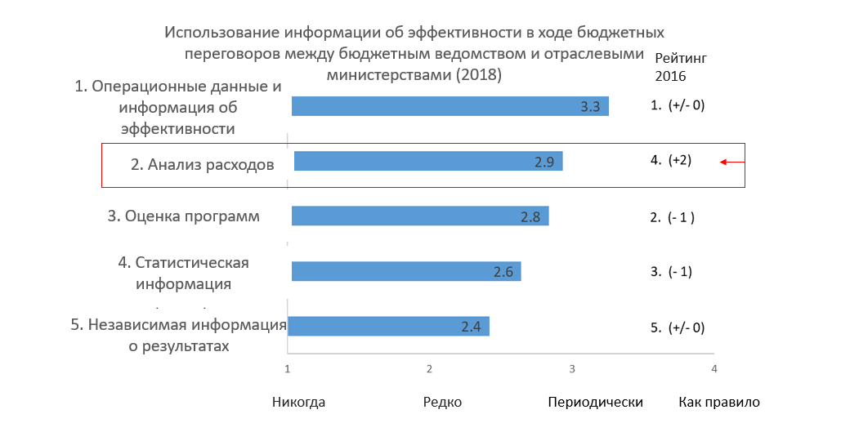
Обследование практики БОР информация на основе анализа расходов становится все более важной, поскольку она используется в ходе бюджетных переговоров

Slide 8
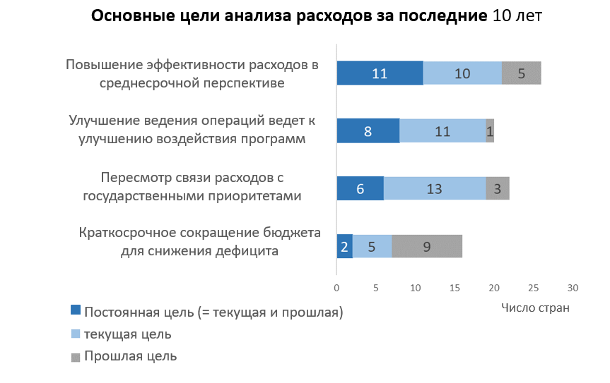
Обследование практики БОР самое большое преимущество – усиление прозрачности сведений о целях, качестве и полезности информации об эффективности

Slide 9
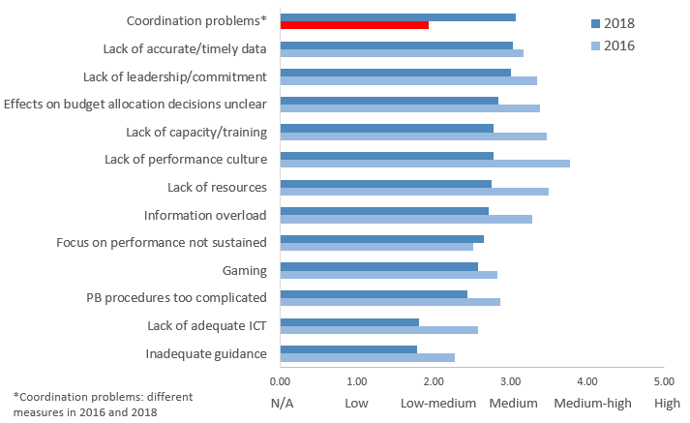
Обследование практики БОР
Самая большая трудность связана с координацией
Основные трудности, связанные с внедрением БОР (2018)

Slide 10
Передовая практика в области БОР контекст II: Принципы ОЭСР по разработке современного бюджета
Разработка бюджета в рамках целей бюджета
увязывание со среднесрочными стратегическими планами и приоритетами
Оценка эффективности и цена-качество
Качество, принципиальность и независимость аудита
Прозрачность, открытость и доступность
Партисипаторное Инклюзивное и реалистичное обсуждение
Бюджетные риски и устойчивость
Принципы учета капитальных затрат
Комплексный бюджетный учет
Эффективное исполнение бюджета
Performance, Evaluation & VFM

Slide 11
Передовая практика в области БОР
Обоснование и цели БОР ясно изложены и отражают интересы ключевых стейкхолдеров.
БОР позволяет увязывать расходы со стратегическими целями и приоритетами государства.
Системе БОР присуща гибкость, которая позволяет отслеживать различные виды государственной деятельности и сложные взаимосвязи между расходами и итоговыми показателями.
Государство инвестирует в человеческий капитал, данные и другие инфраструктурные активы для поддержки БОР.

Slide 12
Передовая практика в области БОР
БОР позволяет обеспечивать системный надзор со стороны законодательного органа и гражданского общества, что усиливает ориентацию на результат и подотчетность.
БОР служит дополнением другим инструментам, разработанным для улучшения ориентации на результат, таким как оценка программ и анализ расходов.
Стимулы, связанные с применением БОР, формируют поведение, нацеленное на результат, и обучение.

Slide 13
Разработка КПЭ
Дилеммы
Количество и вид КПЭ – какова необходимая степень детализации?
Институциональная структура и процедуры для разработки КПЭ и установления целевых ориентиров
Стандарты качества при разработке показателей
Измерение горизонтальных/смежных показателей
Мониторинг эффективности
Подотчетность за достижение установленных целей

Slide 14
Количество и вид КПЭ – какова необходимая степень детализации? чаще всего используются КПЭ, отражающие промежуточный результат или меры

Slide 15
Разработка КПЭ
Дилеммы
Количество и вид КПЭ – какова необходимая степень детализации?
Институциональная структура и процедуры для разработки КПЭ и установления целевых ориентиров
Стандарты качества при разработке показателей
Измерение горизонтальных/смежных показателей
Мониторинг эффективности
Подотчетность за достижение установленных целей

Slide 16
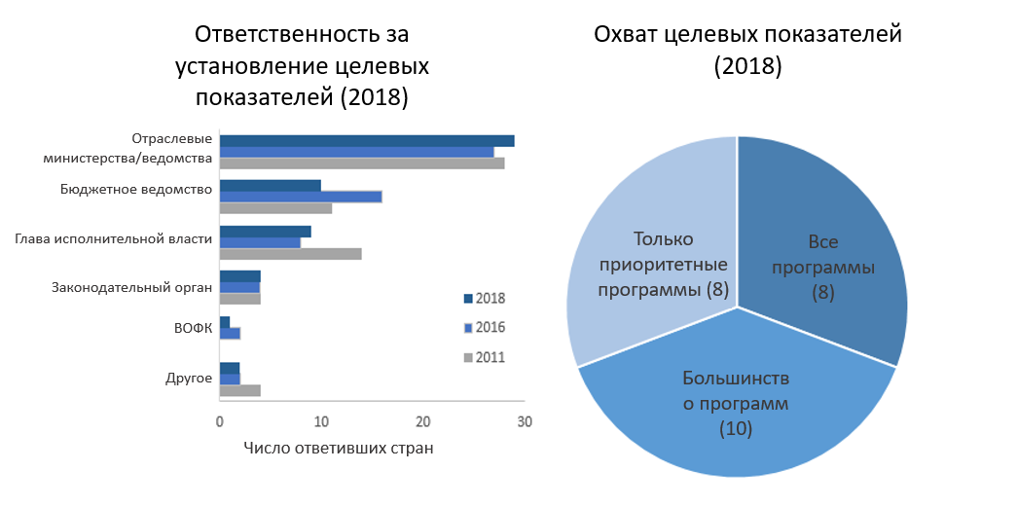
Обследование практики БОР как правило, цели устанавливают отраслевые министерства, а их охват различается

Slide 17
Разработка КПЭ
Дилеммы
Количество и вид КПЭ – какова необходимая степень детализации?
Институциональная структура и процедуры для разработки КПЭ и установления целевых ориентиров
Стандарты качества при разработке показателей
Измерение горизонтальных/смежных показателей
Мониторинг эффективности
Подотчетность за достижение установленных целей

Slide 18
Стандарты качества при разработке показателей
Many во многих странах ОЭСР стандарты качества не устанавливаются централизованно

Slide 19
Критерии качества важны для разработки показателей связь со стратегией имеет более важное значение, чем сравнительный анализ

Slide 20
Разработка КПЭ
Дилеммы
Количество и вид КПЭ – какова необходимая степень детализации?
Институциональная структура и процедуры для разработки КПЭ и установления целевых ориентиров
Стандарты качества при разработке показателей
Измерение горизонтальных/смежных показателей
Мониторинг эффективности
Подотчетность за достижение установленных целей

Slide 21
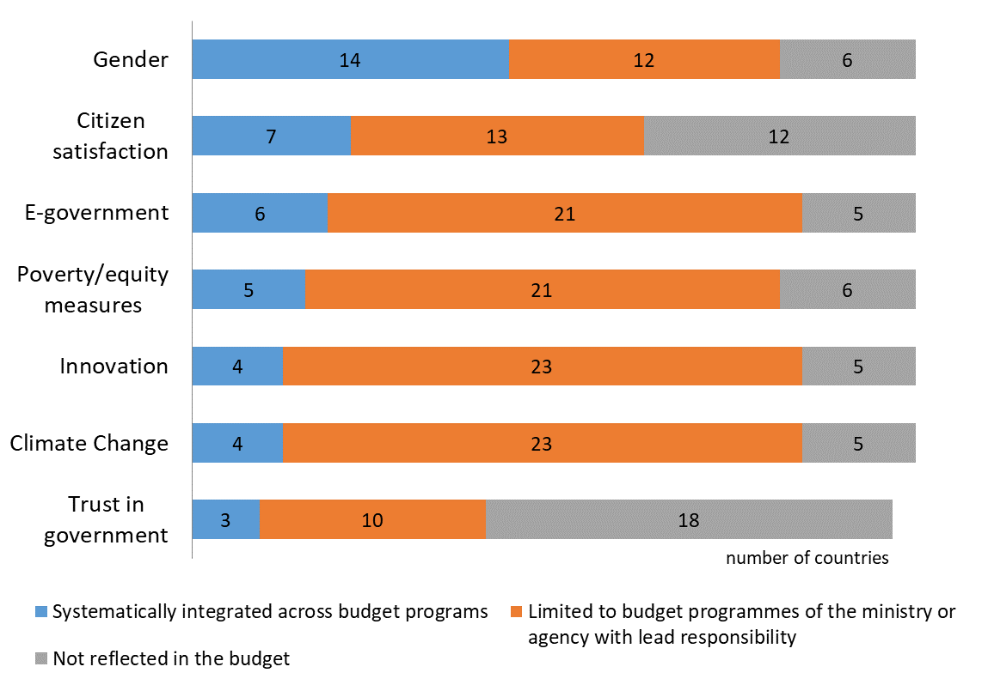
БОР гендерный аспект – один из тематический целевых показателей, который может быть системно внедрен в структуру показателей эффективности
Смежные или тематические целевые показатели бюджета (2018)

Slide 22
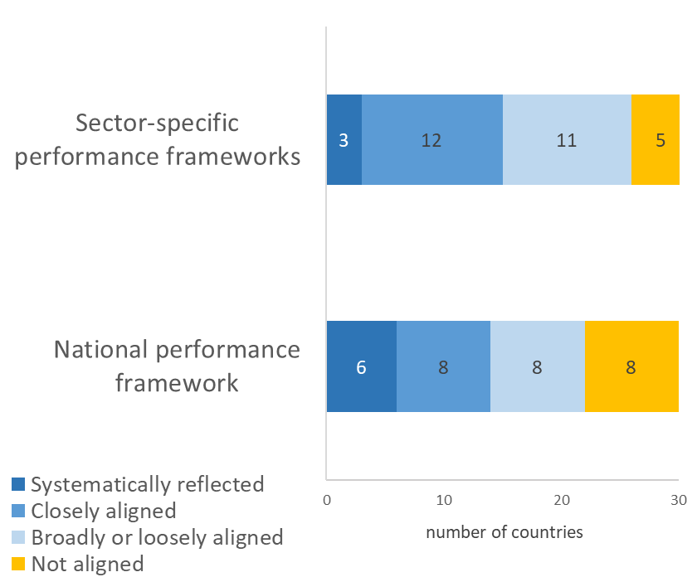
Обследование практики БОР
ЦУР еще не нашли системного отражения в структуре показателей эффективности
Отражение ЦУР в национальной структуре показателей эффективности (2018)

Slide 23
Разработка КПЭ
Дилеммы
Количество и вид КПЭ – какова необходимая степень детализации?
Институциональная структура и процедуры для разработки КПЭ и установления целевых ориентиров
Стандарты качества при разработке показателей
Измерение горизонтальных/смежных показателей
Мониторинг эффективности
Подотчетность за достижение установленных целей

Slide 24
Спасибо!

